Slide 1
Methoden
Unterprogramme von Klassen
Es gibt keine Methoden außerhalb von Klassen
Methoden enthalten einen ablaufähigen Programmcode
Können einzelne Parameter enthalten, welche im gesamten Rumpf dieser Methode gelten
Eine Klasse die ausgeführt werden soll, muss eine main-Klassenmethode enthalten.
Unterscheidung zwischen Objektmethoden und Klassenmethoden(später mehr)
Notes:
Rewrite to Objectmethods nach erklärung

Slide 2
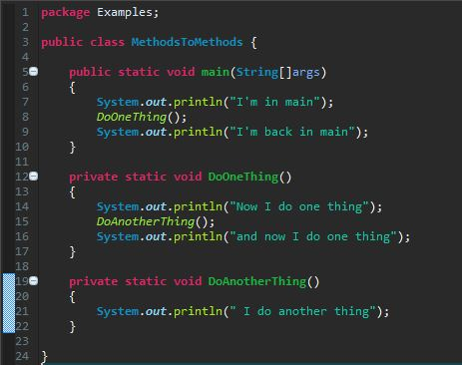

Slide 3
Ausgabe
I'm in main
Now I do one thing
I do another thing
and now I do one thing
I'm back in main

Slide 4
Parameter in der Deklaration einer Methode
Methoden können Parameter enthalten
Deklaration erfolg in den Klammern nach dem Methodennamen
Public static int Methode (int x, int y)→ muss einen Rückgabewert enthalten
Public static void Methode (int x, int y)→ muss keinen Rückgabewert enthalten
Die Werte der Parameter der Methode stehen ähnlich wie bei Variablen im Rupf der Methode zur Verfügung

Slide 5
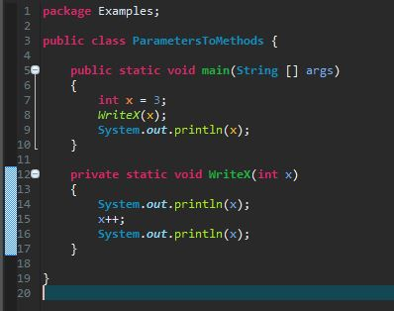

Slide 6
Ausgabe
3
4
3

Slide 7
Rückgabewerte
Jede Methode hat einen Typ für das Ergebnis
Wenn die Methode kein Ergebnis liefert, muss der Ergebnistyp void sein
Soll ein Ergebnis geliefert werden muss diese über eine return-Anweisung geliefert werden
Wenn man z.B eine int Variable zurückgeben will, dann schreibt man statt void int

Slide 8
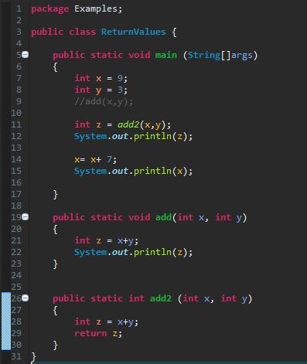

Slide 9
Ausgabe
12
12
16

Slide 10
Rekursion
Direkte Rekursion: Aufruf einer Methode aus der Methode selbst heraus
Indirekte Rekursion: Eine Methode ruft eine andere auf durch diese wird (direkt oder indirekt) die erste Methode aufgerufen.

